Slide 1
PENYUSUNAN RENCANA DAN STRATEGI PEMASARAN
PERTEMUAN #2
EBA 301
MANAJEMEN PEMASARAN
5493 - JATMIKO
PROGRAM STUDI AKUNTANSI
UNIVERSITAS ESA UNGGUL

Slide 2
KEMAMPUAN AKHIR YANG DIHARAPKAN
Mahasiswa mampu dan dapat menjelaskan konsep nilai, kepuasan Pelanggan, serta dapat mengukur kinerja Bisnis
INDIKATOR PENILAIAN
Mahasiswa dapat menjelaskan konsep nilai, kepuasan Pelanggan, serta dapat mengukur kinerja Bisnis

Slide 3
Bab 2
Falsafah Manajemen Pemasaran

Slide 4


Slide 5
MANAJEMEN PEMASARAN
Manajemen Pemasaran adalah analisis, perencanaan dan pengendalian dari program-program yang dirancang untuk menciptakan,membangun dan memelihara pertukaran yang menguntungkan dengan pembeli sasaran untuk mencapai tujuan perusahaan.

Slide 6
FALSAFAH MANAJEMEN PEMASARAN
Konsep Produksi (Production Concept)
Konsep Produk (Product concept)
Konsep Penjualan (Selling Concept)
Konsep Pemasaran (Marketing Concept)
Konsep Pemasaran Berwawasan Sosial (Societal Marketing Concept)

Slide 7
FILOSOFI MANAJEMEN PEMASAR
  Pendekatan Produksi
  Pendekatan Produk
  Pendekatan Penjualan
  Pendekatan Pemasaran
  Pendekatan Pemasaran Sosial

Slide 8
FILOSOFI MANAJEMEN PEMASARAN
PENDEKATAN
PRODUKSI
PENDEKATAN
PRODUK
▪ Konsumen menyukai produk yang murah dan tersedia di mana-mana
▪ Perhatian utama: bagaimana memproduksi dan mendistribusikan produk secara efisien
Konsumen menyukai produk bermutu
Perhatian utama: memproduksi produk bermutu & berusaha untuk menyempurnakannya secara terus menerus

Slide 9
PENDEKATAN
PENJUALAN
PENDEKATAN
PEMASARAN
Konsumen akan membeli produk bila dipengaruhi oleh penjual.
Perhatian utama: melakukan berbagai usaha promosi dan penjualan untuk meningkatkan penjualan
Konsumen akan membeli produk yang memenuhi kebutuhan dan keinginannya serta yang memberikan kepuasan
Kunci Keberhasilan suatu Perusahaan adalah memuaskan keinginan pelanggan secara lebih baik dari pesaing

Slide 10
PENDEKATAN
PEMASARAN SOSIAL
Kunci Keberhasilan Perusahaan:
  memuaskan keinginan pelanggan secara lebih baik dari pesaing
  mempertahankan dan meningkatkan kesejahteraan konsumen dan masyarakat

Slide 11
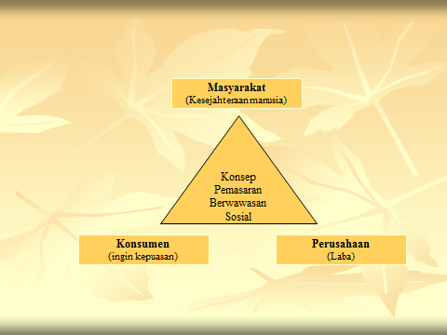
Tiga Pemikiran yang melandasi Konsep Pemasaran Berwawasan Sosisl

Slide 12
NILAI TERHANTAR PADA PELANGGAN
(CUSTOMER DELIVERED VALUE)
Customer Delivered Value (Nilai yang diterima Pelanggan)
Adalah selisih antara Total Customer Value (Jumlah nilai bagi pelanggan) dengan Total Customer Cost (Biaya Total yang harus dikeluarkan oleh Pelanggan)
Total Customer Value (Jumlah nilai bagi pelanggan)
Kumpulan manfaat meliputi nilai produk, pelayanan, personil dan citra yang diharapkan diperoleh pelanggan dari produk atau jasa tertentu
Total Customer Cost (Biaya Total Pelanggan)
Kumpulan pengorbanan meliputi niaya moneter, waktu, tenaga dan phisik yang diperkirakan pelanggan akan terjadi dalam mengevaluasi, memperoleh dan menggunakan produk atau jasa tertentu.

Slide 13
Kepuasan
Perasaan senang atau kecewa seseorang yang berasal dari perbandingan antara kesannya terhadap kinerja (hasil) suatu produk dan harapan-harapannya.
Kepuasan merupakan fungsi dari kesan kinerja dan harapan

Slide 14
NILAI TERHANTAR PADA PELANGGAN
(CUSTOMER DELIVERED VALUE)
Kepuasan
Jika Total customer value < Total customer cost, pelanggan tidak puas.
Jika , Total customer value = Total customer cost, pelanggan puas
Jika Total customer value > Total customer cost amat puas

Slide 15
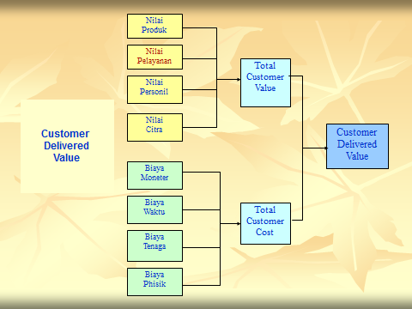

Slide 16
Menghitung Biaya kehilangan Pelanggan
Langkah-langkah untuk mencegah kehilangan pelanggan :
  Definisikan dan ukur tingkat ketahanannya (retention rate)
  Misalnya Penjualan perusahaan “Tahan Jaya” pada tahun 2005 sebesar
  Rp 150.000.000, tetapi pada tahun 2006 mengalami penurunan menjadi
  Rp 100.000.000, maka retention ratenya adalah:
  100.000.000/150.000.000 x 100% = 66,6%
Mencari sebab-sebab atau identifikasi berkurangnya pelanggan.
  Mungkin konsumen sudah bosan
  Muncul pesaing dengan produk lebih baik atau harga lebih murah

Slide 17
Menghitung Biaya kehilangan Pelanggan
Memperkirakan laba yang hilang saat kehilangan pelanggan
Misalnya Jumlah pelanggan yang dimiliki perusahaan 500 orang. Tiap pelanggan melakukan pembelian sebesar Rp 100.000/tiap tahun, perusahaan dapat memperoleh keuntungan sebesar 20%. Tahun ini, karena adanya kenaikan BBM, perusahaan kehilangan 100 orang pelanggan.
Biaya kehilangan pelanggan adalah :
  Penjualan 500 orang = 500 X 100.000 = 50.000.000
  Keuntungan 20% = 20% X 50.000.000 = 10.000.000
  Penjualan yang hilang = 100 x 100.000 = 10.000.000
  Laba yang hilang (biaya kehilangan pelanggan) =
  20% x 10.000.000 = 2.000.000

Slide 18
Menghitung biaya untuk mengurangi tingkat peralihan pelanggan
Perusahaan mengeluarkan Rp 5.000.000 untuk mendapatkan 500 pelanggan, maka biaya per pelanggan adalah = Rp 5.000.000/500 = Rp 10.000
Jika perusahaan ingin memelihara pelanggannya, dibutuhkan biaya Rp. 2000 per orang
Jika perusahaan kehilangan 100 orang pelanggan, biaya yang harus dikeluarkan sebesar Rp. 2.000.000 (lihat perhitungan di atas)
Tetapi jika perusahaan berhasil mempertahankan pelanggan sehingga tidak kehilangan pelanggan, biaya yang harus dikeluarkan
  100 X Rp. 2000 = Rp. 200.000
  Jadi dengan mempertahankan pelanggan, perusahaan dapat menghemat sebesar : Rp. 2.000.000 – Rp.200.000 = Rp. 1.800.000

Slide 19
SEKIAN
DAN
TERIMA KASIH

